Slide 1
РАЗРАБОТКА ПРОГРАММНОГО ОБЕСПЕЧЕНИЯ ДЛЯ ПАРСИНГА ТЕКСТОВ И ГЕНЕРАЦИИ UML МОДЕЛЕЙ
студентка: Моисеенко C.A.
руководитель: доц. Ермолаев В.А.

Slide 2
Цель работы:
Разработка алгоритмического и программного обеспечения для получения структурированных представлений знаний из коротких семантически насыщенных текстов на естественном (английском) языке.
Задачи:
разработка эвристики и алгоритма преобразования текстов на естественном (английском) языке в модель представления данных на языке UML диаграммы классов
разработать ПО реализующее эти преобразования в репрезентацию на языке XMI

Slide 3
Технологии, библиотеки
Java
Maven
Stanford Core NLP
JGraphT
JAXB
XMI, XML, UML
Новизна
Использование отношений NP,VP в Stanford Core NLP для трансформации текста
Разработка правил преобразования

Slide 4
1. NP – вершины

Slide 5
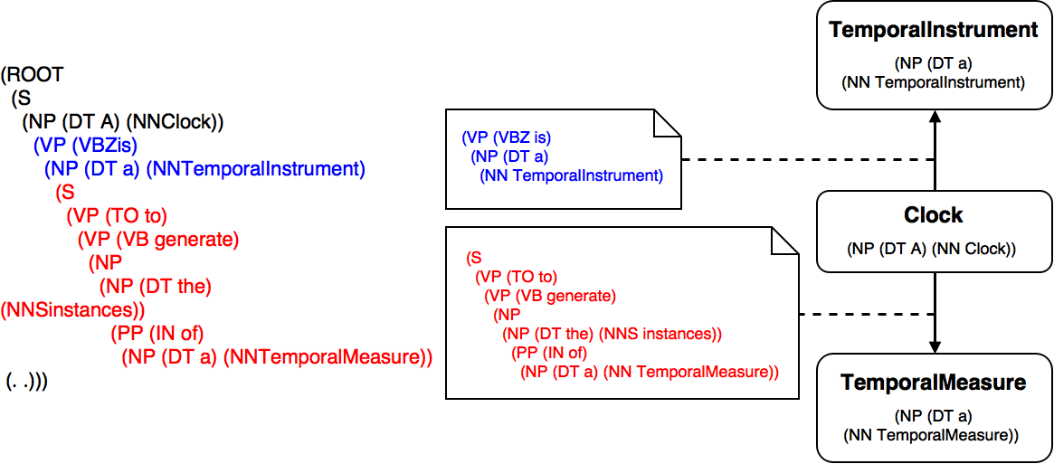
VP – ребра

Slide 6
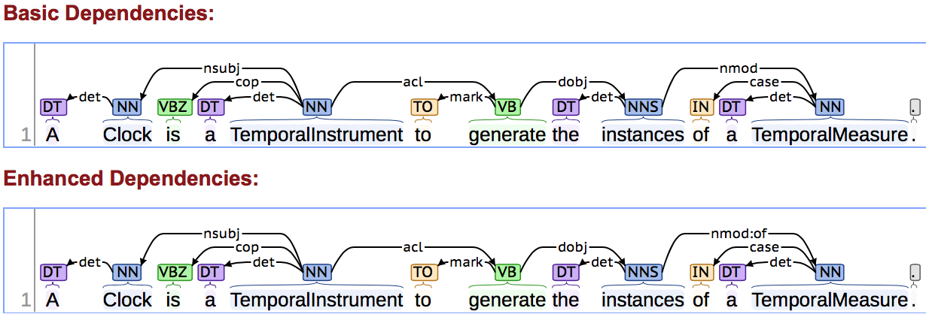
Предыдущие решения реализации парсинга зачастую использовали привязку к зависимостям
Недостаток: обход такого графа часто приводил к большому количеству рекурсий, что значительно влияло на время выполнения алгоритма.

Slide 7
2. Правила преобразования промежуточного графа в UML граф
Части речи | UML сущности
NN, NNP, PRP, NNS | Классы
JJ, CD, RB | Атрибуты классов
VBP, VBN, VBG, IN, TO, VBZ, ADVP, VB | Зависимости между классами (ассоциация, агрегация, генерализация)
ADJP, PP, SBAR | Дополнительная информация для зависимостей между классами, которая влияет на их последующую конвертацию
IN | Указывает на агрегацию или генерализацию в зависимости контекста
СС | Соединение одинаковых по типу зависимостей

Slide 8
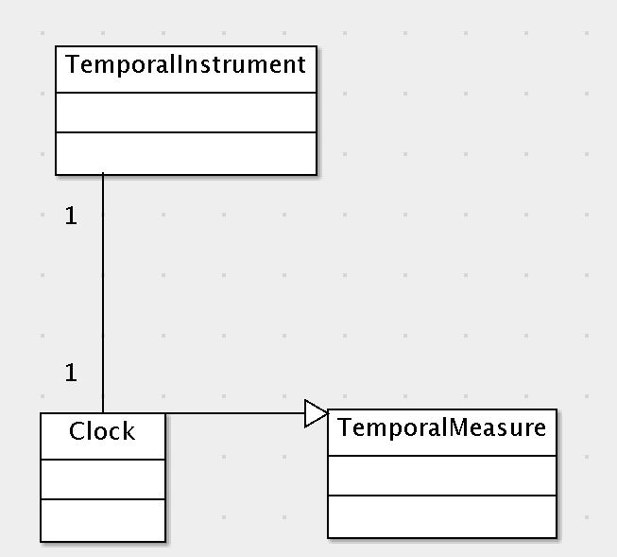
Полученные результаты
A Clock is a TemporalInstrument to generate the instances
of a TemporalMeasure.
(ROOT
(S
(NP (DT A) (NN Clock))
(VP (VBZ is)
(NP (DT a) (NN TemporalInstrument)
(S
(VP (TO to)
(VP (VB generate)
(NP
(NP (DT the) (NNS instances))
(PP (IN of)
(NP (DT a) (NN TemporalMeasure))
(. .)))

Slide 9
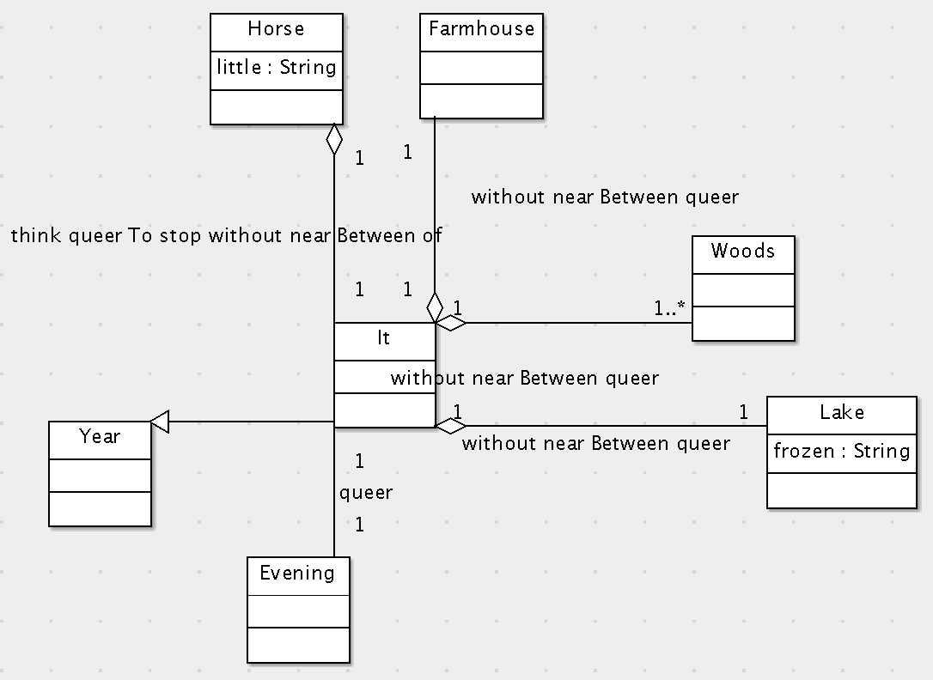
Stopping by Woods on a Snowy Evening
My little horse must think it queer
To stop without a farmhouse near
Between the woods and frozen lake
The darkest evening of the year.
Robert Frost
darkest

Slide 10
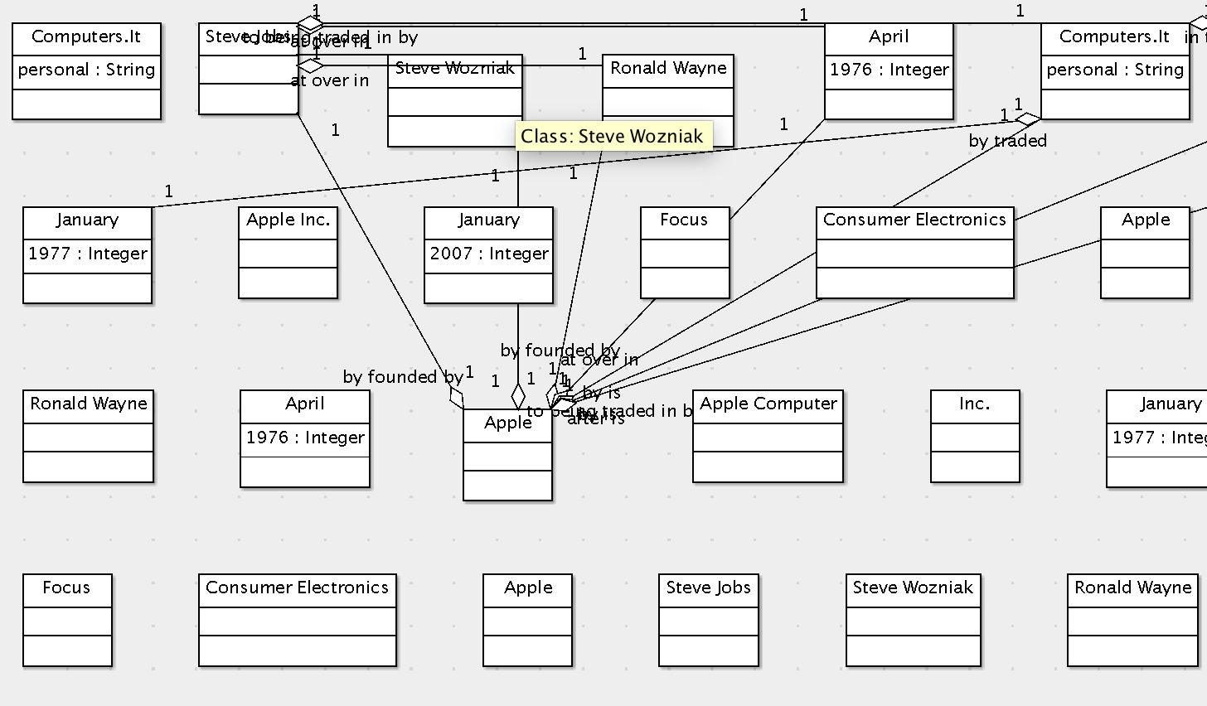
Разумные границы применимости подхода

Slide 11
Выводы:
разработаны правила преобразования текста в модель представления данных на языке UML диаграммы классов;
разработан алгоритм трансформации текста в UML диаграммы;
разработано ПО выполняющее базовые функции преобразования текста на естественном языке в UML диаграммы.

